Slide 1
ОТЧЁТ первичной профсоюзной организации
ОБУЗ «Бюро судебно-медицинской экспертизы» за 2022 год
Председатель: Балеевских Т.Ю.

Slide 2
ПРОФСОЮЗНОЕ ЧЛЕНСТВО
Первичная профсоюзная организация ОБУЗ «Бюро СМЭ» на 30 января 2022 года насчитывала 144 члена профсоюза из 146 работающих (без учета совместителей), что составляет 98,6%. В 2021 г. составило 96,4%. Таким образом, профсоюзное членство за 2022 год увеличилось на 2%. Количество вновь принятых членов профсоюза в отчетном периоде составило 5 человек (3,4%), молодежи до 35 лет – 58 человек (40%). При этом в межрайонных отделениях, МКО, ОЖЛ, ФЭО, администрации сохраняется 100% профсоюзное членство!

Slide 3
На заседаниях профсоюзного комитета рассматривались следующие актуальные вопросы:
своевременность реализации возвратный средств из фонда социального страхования (ФСС).
вопросы охраны труда.
участие в различных конкурсах и мероприятиях, повышающих имидж учреждения: проводимых на регионарном уровне, уровне ЦФО и РФ («Лучший уполномоченный по охране труда»), на регионарном уровне «Лучший коллективный договор», «МыЗА!охрану труда#», «Социальная активность нашей молодежи» и «Профессиональное мастерство» молодежи.
вопросы оказания первой медицинской помощи работниками наших отделений.
укомплектованность аптечек необходимыми часто востребованными лекарственными средствами.
здоровье работников.

Slide 4
На заседаниях профсоюзного комитета рассматривались следующие актуальные вопросы:
проведение проверок делопроизводства учреждения, направленных на защиту социально-экономических интересов членов профсоюза (например, своевременность предоставления отпусков за работу во вредных условиях труда, по выполнению гарантий за работу во вредных условиях труда, правильность оформления перевода\перемещения работников\;
награждение членов профсоюза грамотами за активную профсоюзную работу (грамотами от Областного комитета работников здравоохранения, ЦК РФ и от нашей первичной профсоюзной организации).
оздоровление детей членов профсоюза в загородных летних лагерях.
участие в составе комиссии по распределению выплат стимулирующего характера.
ходатайствование перед начальником бюро о поощрении работников, участвующих в общественной жизни учреждения, приносящих пользу учреждению и повышающих её имидж.
чествование юбиляров по годам и стажу.;
приобретение памятных подарков структурным отделениям (ко дню медицинского работника, к 23-февраля и 8-марта.
выдача материальной помощи и единовременных выплат в различных жизненных мероприятиях.
согласование графиков отпусков и проч.

Slide 5
ПРОФСОЮЗНЫЕ
ДОХОДЫ И ТРАТЫ
В отчетном периоде валовый доход ПОП составил – 348 738 рублей, из них потрачено:
на материальную помощь и единовременные выплаты – 80 000, переболевшим COVID-19- 25 000 рублей,
культурно-массовую и организационную работу – 103 574 рублей,
спортивные мероприятия – 19 381 рубль,
покупка новогодних подарков, подарков по отделениям, проведение конкурсов и участие в мероприятиях – 145 448 рублей.

Slide 6
В рамках социального партнерства между администрацией и ПОП, представляющей интересы всех работников, заключен Коллективный договор, имеющий пункты, улучшающие положение работников по сравнению с действующим ТК РФ. Настоящий коллективный договор действует до 24 апреля 2024г.
За период 2021-2022 годы были внесены изменения и дополнения:
- уполномоченным по охране труда в структурных подразделениях – 1 день в год;
- при прохождении диспансеризации - 1 рабочий день один раз в три года для всех работников, не достигших предпенсионного и пенсионного возраста (т.е. лиц, не вышедших на пенсию по старости (в том числе досрочно) в течение пяти лет до её назначения и пенсионеров);
- при прохождении диспансеризации - 2 рабочих дня один раз в три года для работников, предпенсионного возраста.
- работникам, проходящим вакцинацию\ревакцинацию против коронавирусной инфекции (COVID-19), предоставлять 2 (два) дня: в день вакцинации\ревакцинации и следующий за ним при предоставлении подтверждающего документа о вакцинации\ревакцинации»
Относительно графика работы СХО и СБО – до 16 часов

Slide 7
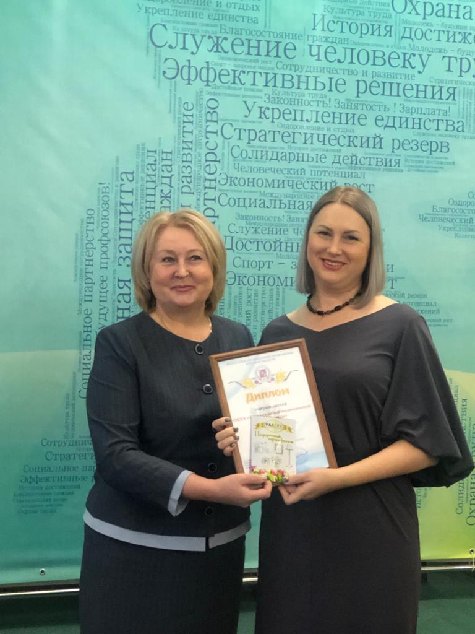
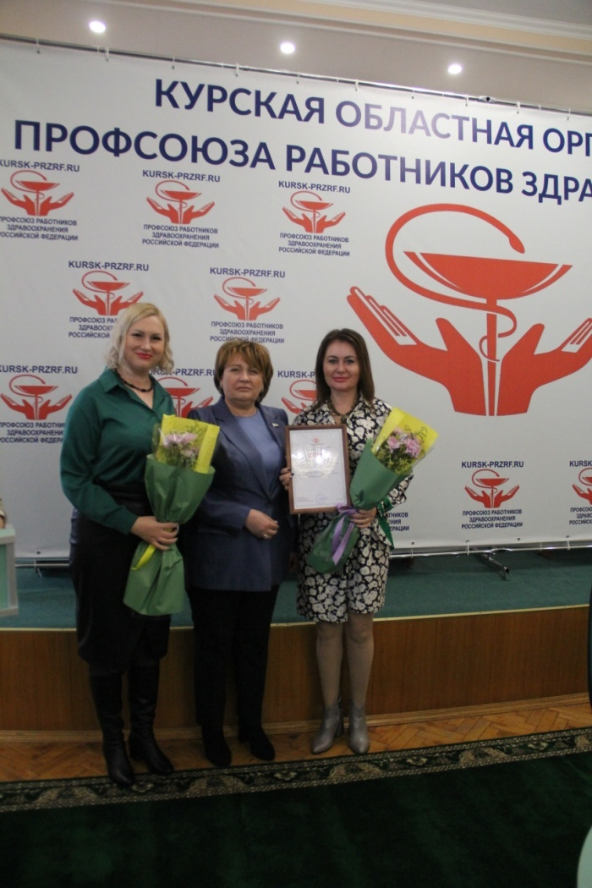
Наше учреждение в отчетном периоде (2022г.) принимало участие в конкурсе «Лучший коллективный договор», который проводился и Обкомом профсоюза работников здравоохранения, и Федерацией Отраслевых Профсоюзов Курской области. Наш КД занял первое место среди бюджетных организаций с численностью 100-300 человек, грамота и награды были вручены на собрании всех отраслевых профессиональных союзов с представителями администрации Курской области.

Slide 8
По охране труда:
Финансирование в 2022 работодателем мероприятий по охране труда всего (руб.) 1 736 859,37 рублей
- приобретение СИЗ - 65 789,31 рублей,
- компенсации за молоко - 606 413,13рублей (пересмотр выплаты происходит 2 раза в год и закономерно увеличивается),
- обучение по охране труда - 2400,00 рублей
возмещены средства из ФСС (29 854руб) и направлены на проведение СОУТ. рублей - 10 000 рублей и 19 854 рублей на приобретение СИЗ.

Slide 9
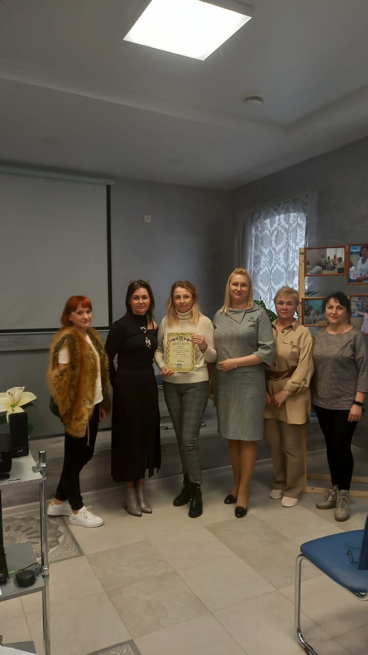
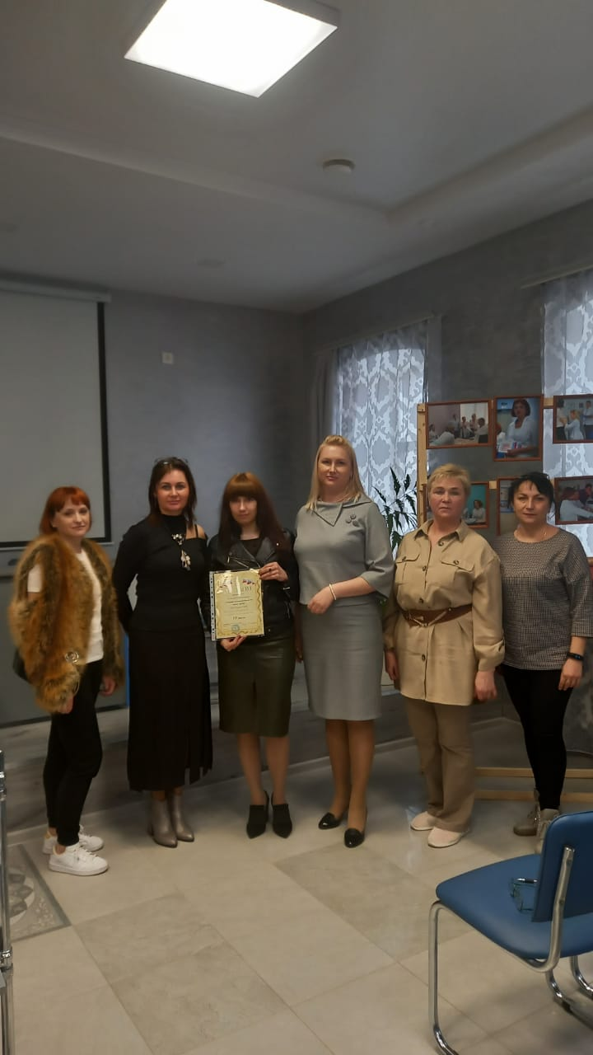
Проведение конкурса в учреждении
«Лучший уполномоченный по охране труда»

Slide 10
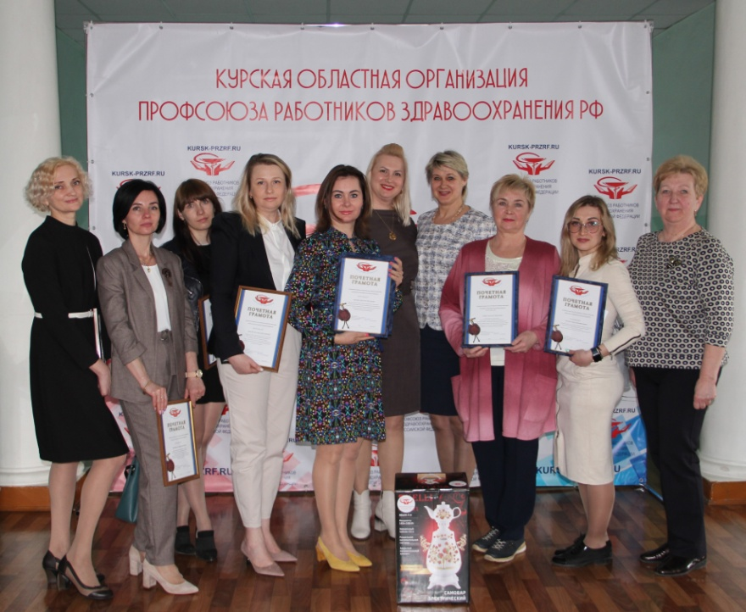
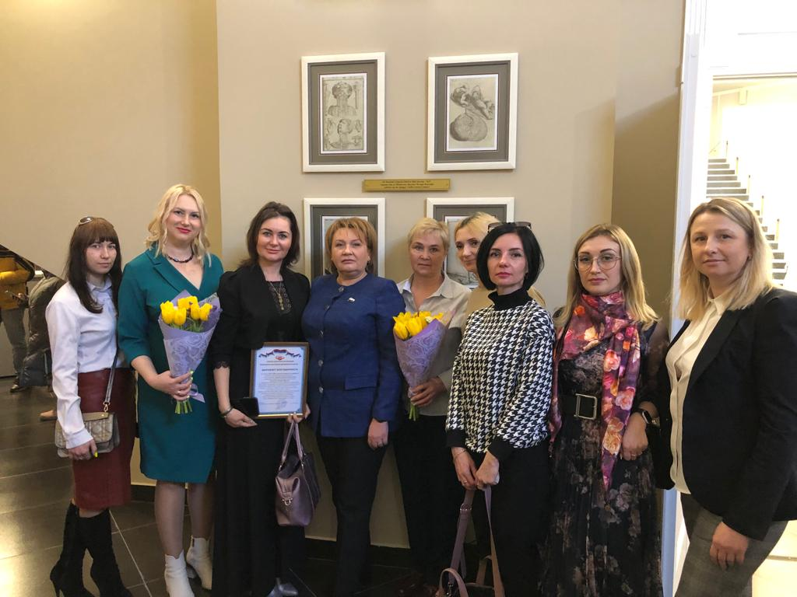
Победа на региональном уровне в конкурсе
«Лучший уполномоченный по охране труда»

Slide 11
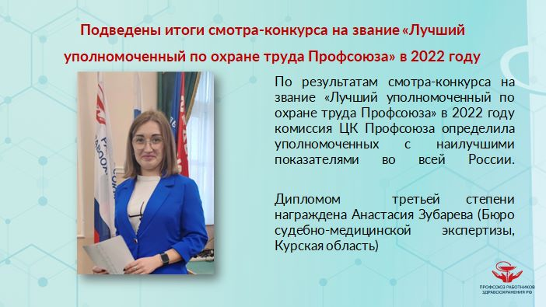
Победа в конкурсе
«Лучший уполномоченный по охране труда» ЗУБАРЕВОЙ Анастасии Викторовны на уровне Центрального Федерального Округа – 1 место
На уровне РФ (среди 82 регионов) – 3 место

Slide 12
ОЗДОРОВЛЕНИЕ
ДЕТЕЙ членов профсоюза
ВСЕГО было заявлено 15 детей, и все получили путевки (!) – 100%
- в летнем лагере «Березка» 14 детей членов профсоюза;
- в летнем оздоровительном лагере «им. З. Космодемьянской» 1 ребёнок

Slide 13
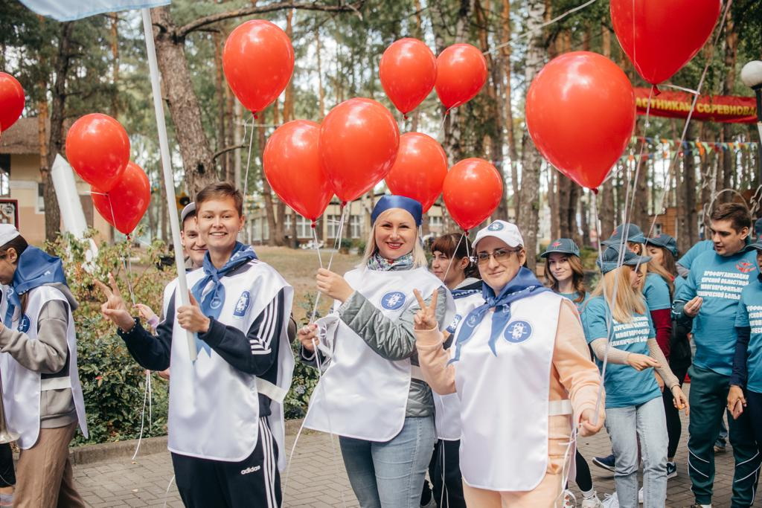
В сентябре организация участия нашей молодежи в спортивном фестивале «Юность»

Slide 14
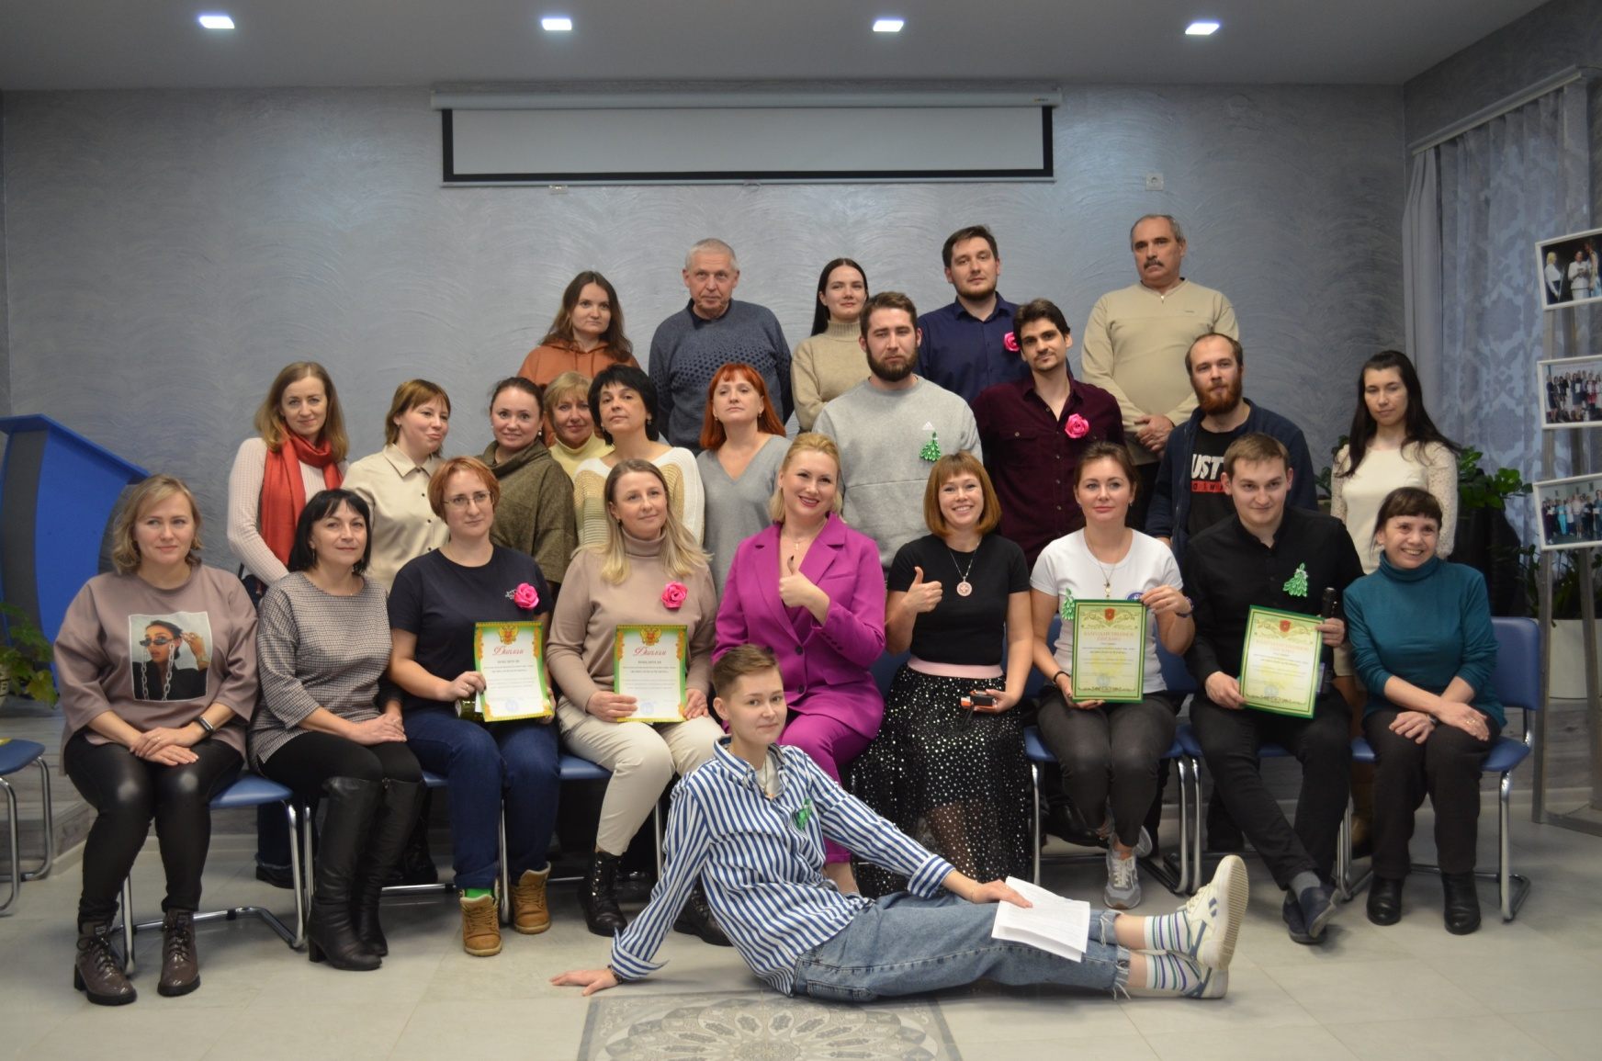
В ноябре проведение интеллектуально-развлекательного конкурса
«Великолепная четверка»

Slide 15
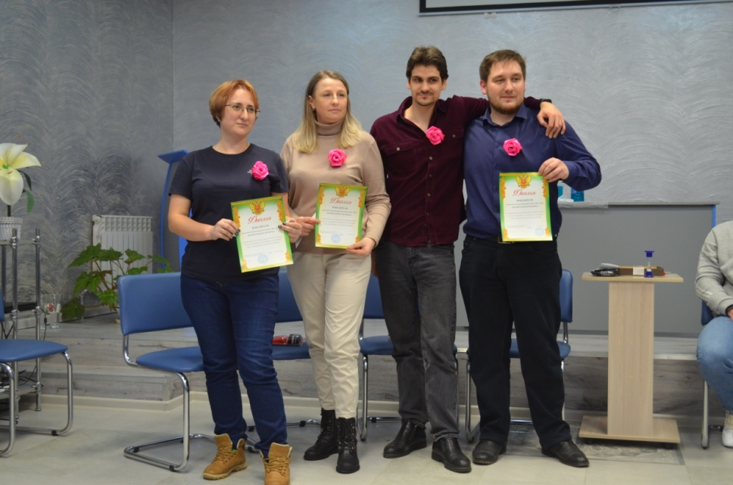
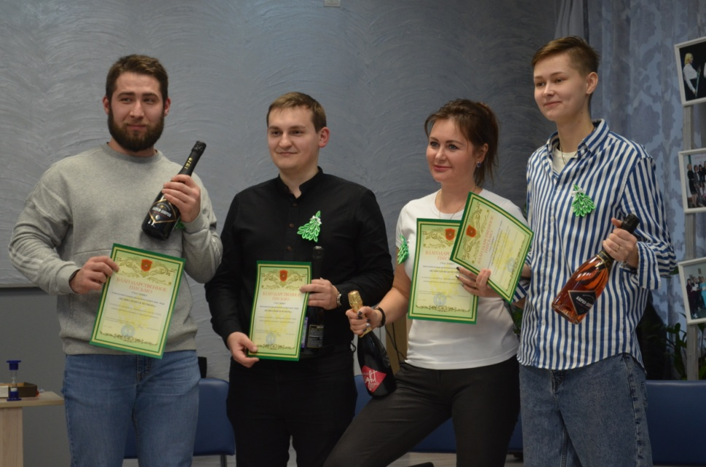
Участники конкурса
Команда «РОЗОВЫЕ РОЗЫ»
Команда «ДАРТОМАМА»

Slide 16
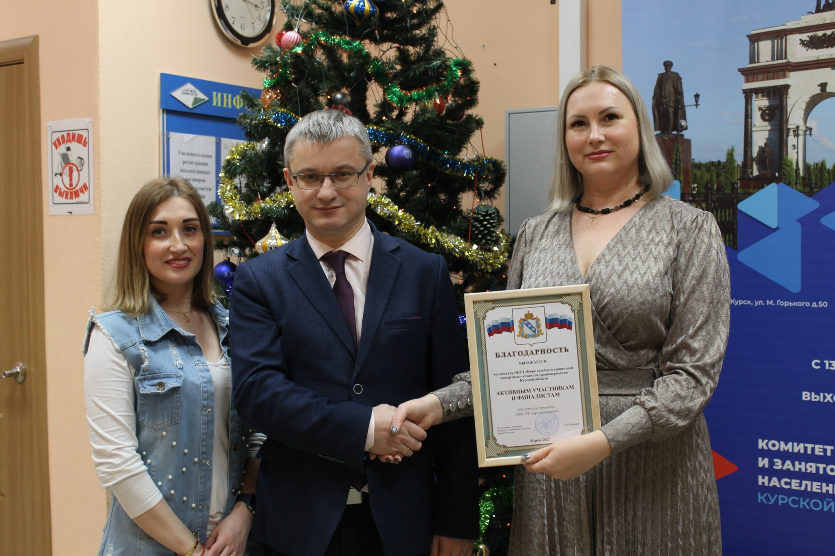
В декабре финалисты марафона по охране труда, проводимого комитетом по труду и занятости населения Курской области «МыЗА!охрану труда#»

Slide 17
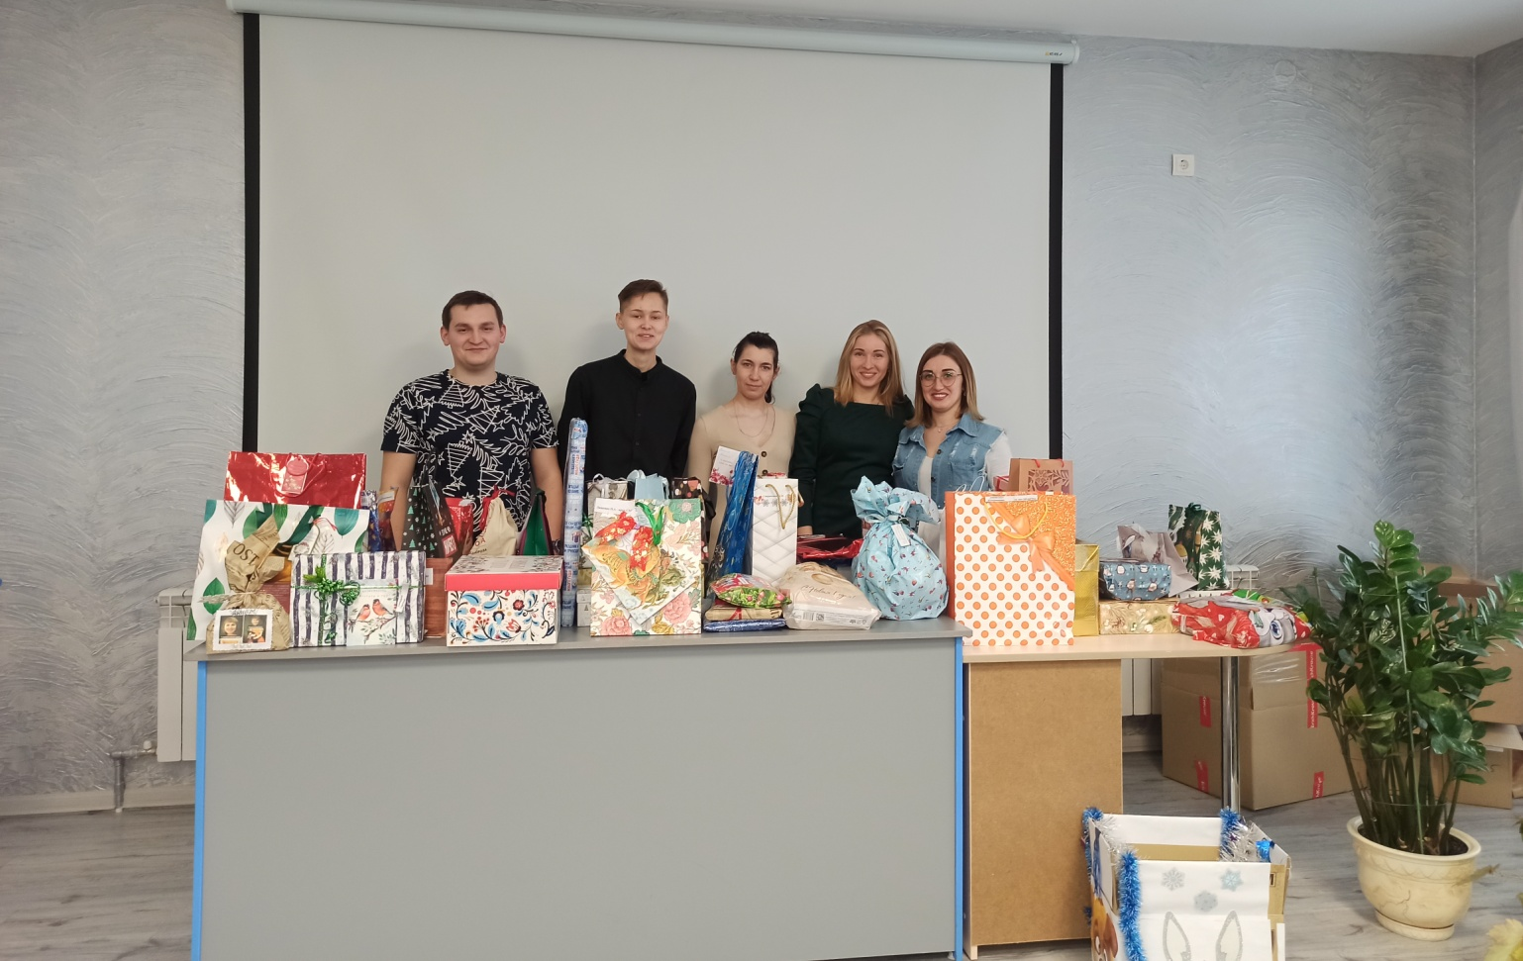
Приятным завершением года стало праздничное мероприятие, инициированное нашим молодежным советом «Тайный Санта (дед МОРОЗ)»

Slide 18

Спасибо за внимание!!!

